Slide 1
Pomnik ofiar „Marszu Śmierci”
Sierakowice ulica Wojska Polskiego

Slide 2
Pomnik ofiar "marszu śmierci" upamiętnia śmierć więźniarek obozu koncentracyjnego Stutthof, pędzonych przez teren sierakowickiej gminy zimą 1945 roku. Obelisk został odsłonięty 9 maja 1991 r. i znajduje się w Sierakowicach przy ulicy Wojska Polskiego na skraju niewielkiego lasku. Od kilku lat pomnikiem opiekuje się 10 drużyna harcerska "Tajfuny". Widząc, że jego stan się pogorszył postanowiliśmy podjąć działania zmierzające ku jego renowacji. Akcję poparł dyrektor szkoły, a środki finansowe zabezpieczył Wójt Gminy Sierakowice. Sporą część prac wykonała młodzież, kamieniarz z Sierakowic nałożył nową czarną fugę i ułożył nowe wejście z kamienia, a nowe kruszywo wokół pomnika ufundowała lokalna firma z Kamienicy Szlacheckiej.

Slide 3
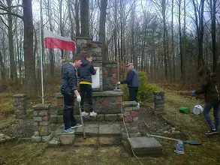
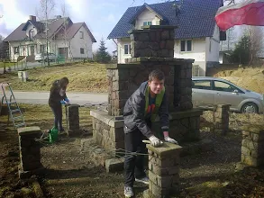
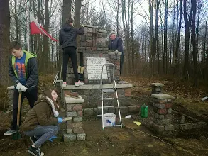
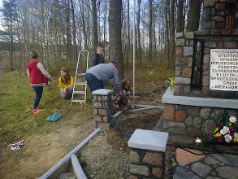

Slide 4
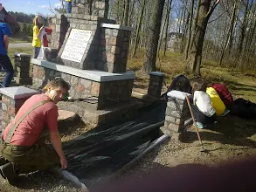
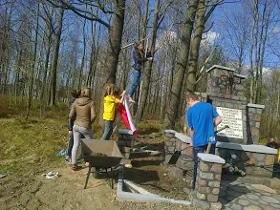
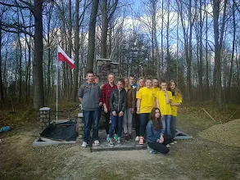
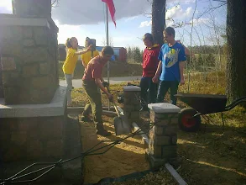

Slide 5
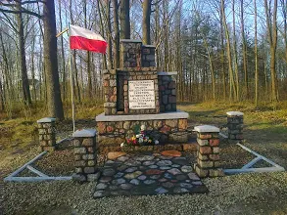
EFEKT KOŃCOWY
Co roku 1 września składamy kwiaty pod pomnikiem, dbamy o jakość flagi i pełnimy wartę .

